Slide 1
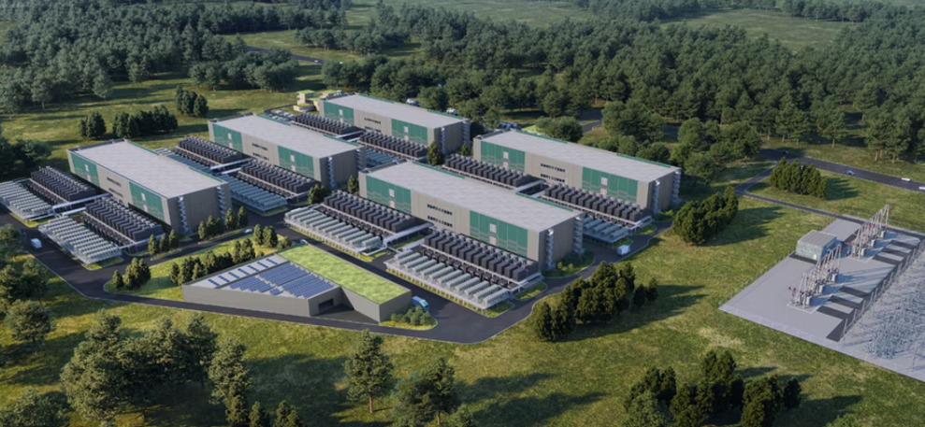
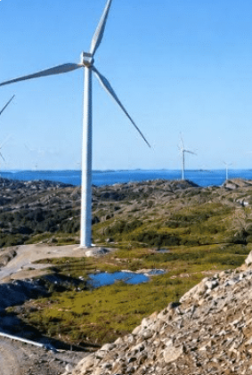
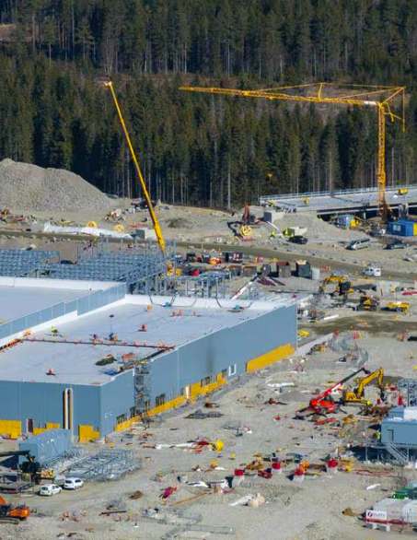
Klimakafe Skien 15. oktober
Datasentre, kraftforbruk og naturkonsekvenser
Terje Kronen
Energiutvalget i Naturvernforbundet
Foto: Rolf-Erik Poppe

Slide 2
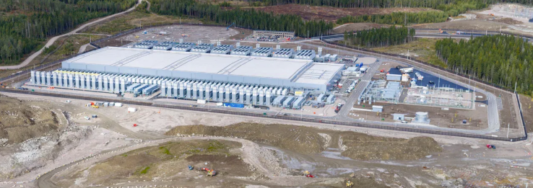
Stor interesse for datasentre i Norge
Statnett:
Antall søknader: 116
Kapasitetsbehov: 6 700 MW innen 2034.
Eksisterende datasentre: 117 - 61 kommersielle operatører, 6 kryptoutvinning 90% av kapasiteten utenlandske selskaper
Teknologirådet:
Kapasitetsbehov: 14320 MW
Kraftforbruk 2030: 87,8 TWh
Thema Consulting:
Kraftforbruk 2030: 11 TWh
Kraftforbruk 2035: 25 TWh
Googles datrasenter på Gromstul Foto: NRK

Slide 3
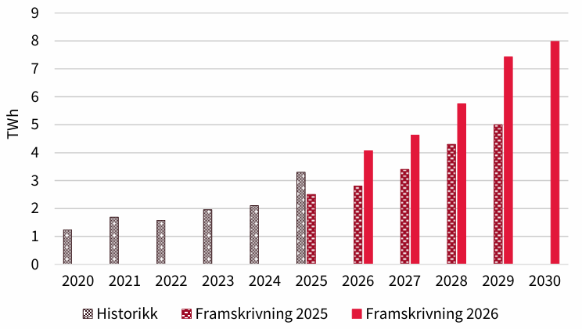
Kraftforbruk datasentre i Norge (NVE)

Slide 4








 | Beskrivelse | Eksempler Norge
Hyperscale 20 – 200 MW | Eies og driftes av f.eks. Apple, Facebook, Google, Microsoft
Colocation < 20 MW | Eies og driftes av datasenteroperatører. Selger tjenester videre.
Edge < 200 kW | Eies og driftes av f.eks. teleselskaper og IT-operatører.
Type

Slide 5
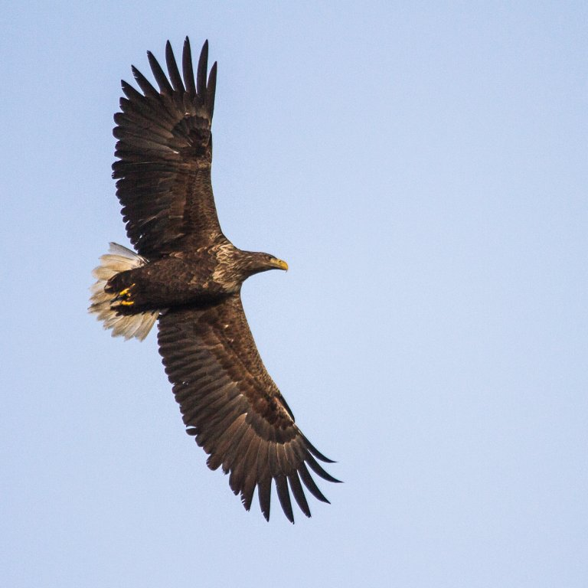
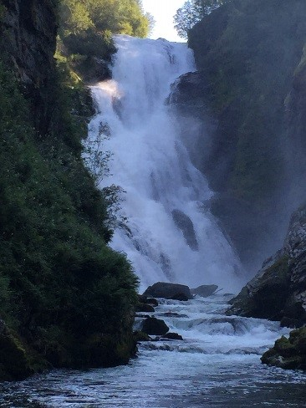
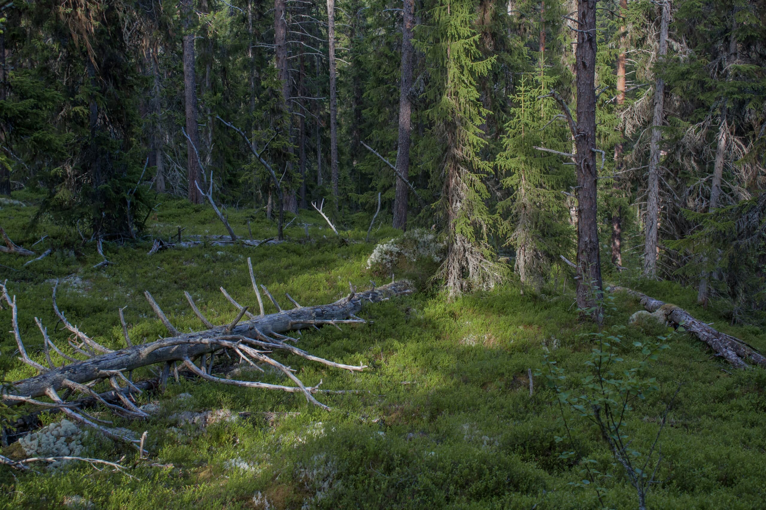
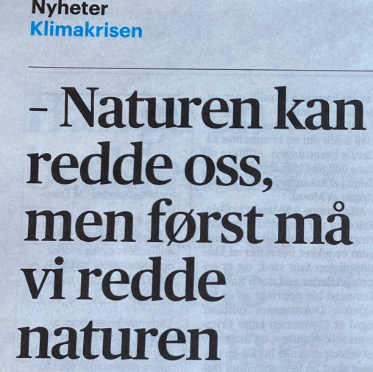
Datasentre påvirker naturen
Direkte naturinngrep
Indirekte – press kraftutbygging
Kunming- Montreal Global Biodiversity Framework
- 30% of degraded ecosystems should be restored by 2030
- 30% of nature areas should be conserved by 2030

Slide 6
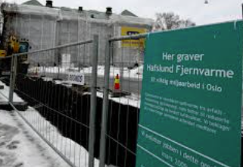
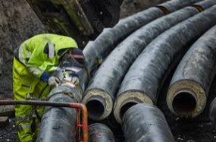
Overskuddsvarmen bør utnyttes
Dekke reelle behov som fjernvarme
Herøya: 1 TWh overskuddsvarme. Bare 5 % utnyttes til fjernvarme.
Lav temperatur – varmepumpe trengs!
Energiloven: Datasenteroperatører vurderer om overskuddsvarmen kan utnyttes
Kan krav om utnyttelse av overskuddsvarme avgjøre lokalisering?

Slide 7
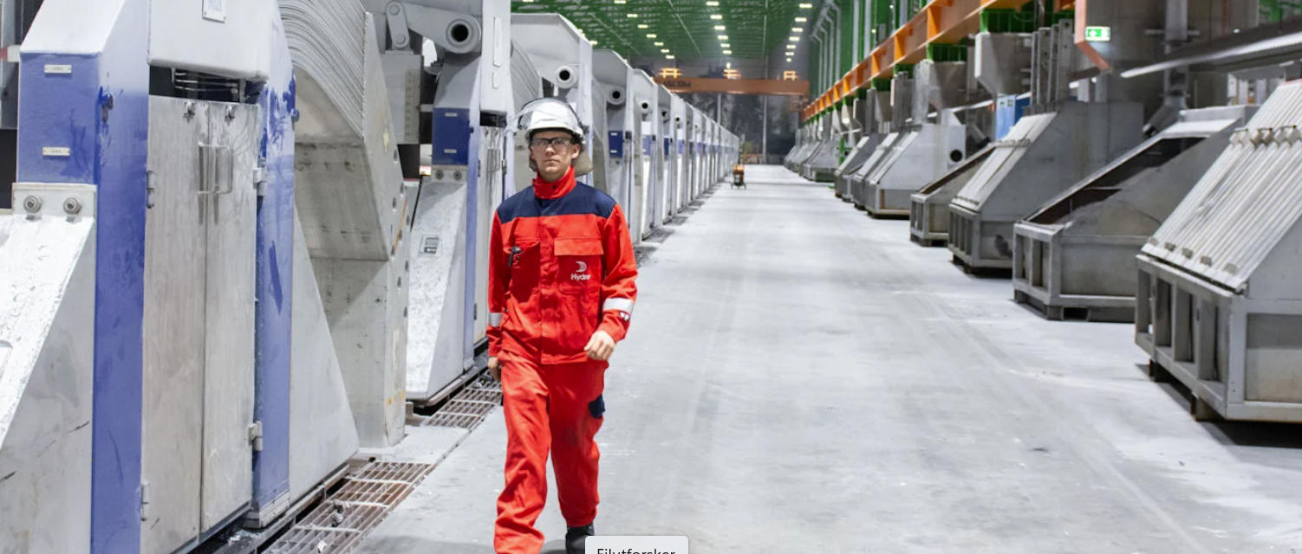
Først til mølla for tildeling av kraft
Datasentre: - Klare og stor betalingsevne
Modenhet utilstrekkelig
Sikkerhetsinteresser ikke nok
En kaotisk situasjon
Eksisterende industri taper
Eksempel:
TikTok vs. Raufoss ammunisjon
Kryptoutvinning?

Slide 8
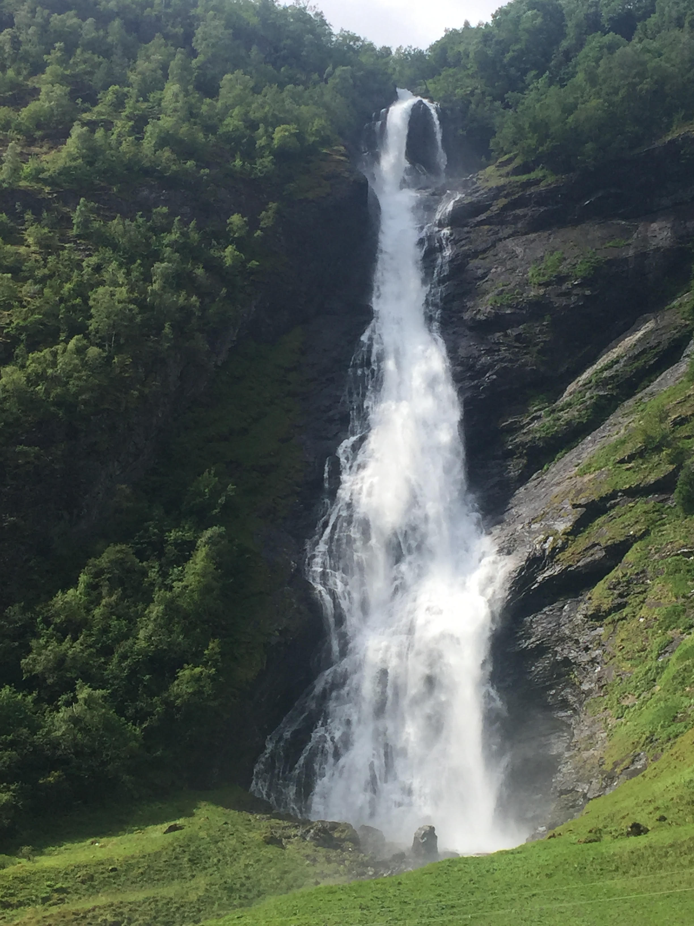
Panikkloven og konsesjonslovene
Situasjonen før 1906:
Fossespekulanter kjøpte opp fallrettigheter
3 av 4 utbygde fosser eid av utlendinger
Panikkloven (1906)
Lov om hjemfallsrett (1907)
Konsesjonslovene (1909)
Vassdragsreguleringsloven (1917)
I dag:
Vannkraft: 90% offentlig eid. 7% utenlandsk.
Vindkraft: 45% offentlig eid. 49% utenlandsk.

Slide 9
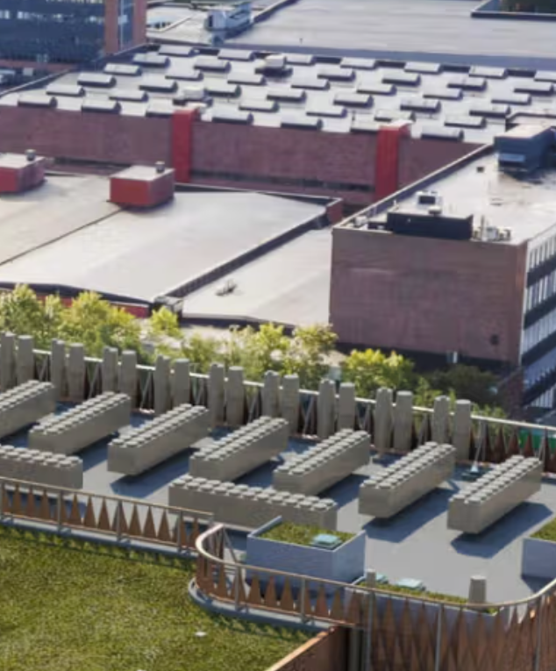
Forslag til opprydding i kaoset
Begrense tilbudet av kraft til NVEs anslag på 8 TWh i 2030
Innføre konkurranse for datasentrene basert på samfunnsmessige kriterier
Etablere konsesjonsordning for de større datasentrene basert på samfunnsmessige kriterier
- Eierskap, sysselsetting, tilgang på kraft og
nett, modenhet, sikkerhetspolitikk og reell
utnyttelse av overskuddsvarme
kan inngå som kriterier
Skygard eies av Telenor, Hafslund og HitecVision

